Slide 1
Aperçu du cadre de suivi et évaluation des programmes de lutte contre la schistosomiase et les STH

Slide 2
Cibles de la feuille de route 2030 sur les MTN, pour la schistosomiase et les STH
Maladies | Objectifs mondiaux 2030 | Seuils pour déclarer que l'infection est éliminée en tant que problème de santé publique
Helminthiases transmissibles par le sol (STH) | - Éliminer la maladie en tant que problème de santé publique chez les enfants dans 96 des 101 pays actuellement endémiques. Mettre en place un programme efficace pour administrer des vermifuges aux femmes en âge de procréer quand elles sont en contact avec les services de santé. Éliminer la maladie en tant que problème de santé publique chez les enfants d'âge scolaire dans les 78 pays endémiques. | Prévalence des infections d'intensité modérée et fortes dans toutes les unités endémiques <2%
Schistosomiases | Éliminer les infections chez l'homme dans au moins 25 pays endémiques. | Prévalence de des infections de forte intensité dans toutes les unités endémiques <1%

Slide 3
Stratégies de lutte contre la schistosomiase et les STH
Chimiothérapie préventive (solution à court terme)
Amélioration de l'accès à l'eau potable et à l'assainissement, et promotion des changements de comportement (solution à long terme)
Mise en œuvre de la lutte environnementale
Intégration de l'approche "Une seule santé"

Slide 4
Seuils de prévalence de la chimiothérapie préventive pour les infections à STH et à SCH avant toute intervention
Helminthiases transmissibles par le sol (STH) | < 20% prevalence Pas de PC (approche clinique) | ≥ 20 and < 50% prevalence PC une fois par an, ciblant tous les groupes à risque | ≥ 50% prevalence PC deux fois par an ciblant tous les groupes à risque
Schistosomiases | < 10% prevalence Pas de PC (diagnostic –traitement ou approche clinique) | ≥ 10 and < 50% prevalence PC une fois par an pour l'ensemble de la population âgée de 2 ans et plus | ≥ 50% prevalence PC une fois par an pour l'ensemble de la population âgée de 2 ans et plus
Slide 4

Slide 5
Objectifs
Objectif :Orienter les responsables des programmes de lutte contre les helminthiases transmises par le sol et la schistosomiase vers l'élimination de ces maladies en tant que problèmes de santé publique.
Orientations concernant :le calendrier des activités de surveillance, les indicateurs à collecter, leur calcul et les méthodes d'enquête à utiliser, comment interpréter les résultats (pour sélectionner le traitement approprié et allouer les ressources de manière efficace).

Slide 6
Qu'est-ce qui changera suite à l'application des lignes directrices de ce manuel ?
Le manuel est conçu pour aider les gestionnaires de programmes et les partenaires
À mener un suivi et une évaluation réalisables et abordables dans le contexte unique de leur pays
Simplifier la prise de décision quant à savoir à qui offrir le PC et à quelle fréquence dans un programme mature où de nombreux contrôles des vers ont été effectués.
Le manuel a été conçu de manière à être suffisamment souple pour permettre l'intégration de nouvelles technologies au fur et à mesure qu'elles sont disponibles.
Le contexte est primordial dans les MTN : Les lignes directrices ne doivent pas nous mettre des bâtons dans les roues en étant prescriptives ou "universelles".
Note:
Le traitement n'est pas arrêté si l'on suit ces directives: la fréquence du traitement passe des niveaux actuels à une fréquence annuelle, une fois tous les deux ou trois ans, puis à un événement périodique ou à une approche basée sur le lieu, lorsqu'il est démontré que le risque de morbidité a diminué
L'application de ces orientations permettra d'optimiser le programme mondial d'allocation des dons de médicaments en fonction des besoins. Elles préparent également les pays à passer à l'achat local de médicaments, si nécessaire, en cas de dons insuffisants.

Slide 7
Ce que le manuel est et ce qu'il n'est pas
Les orientations devraient être suffisamment claires pour guider les programmes dans un Suivi &Evaluation conjoint pour les STH et les SCH qui réduise les coûts et la charge pour les pays en utilisant les mêmes méthodologies (mais avec des points finaux différents).
Le manuel est très axé sur le "QUOI" faire, mais ne donne pas de "COMMENT" unique pour le faire. Plusieurs approches différentes de la collecte de données sont présentées. Les programmes n'ont pas tous les mêmes niveaux de personnel et de ressources et une forme de suivi et d'évaluation devrait être disponible pour tous les budgets
Le manuel aidera les responsables de programme à interpréter leurs données et à les appliquer au contexte unique de leur programme.
Le manuel est innovant en ce sens qu'il ne préconise pas une approche unique ni ne donne une série d'instructions sur la manière de mener le S&E. Il ne vous dictera pas quand arrêter le traitement contre la schistosomiase et les STH.
Des manuels distincts pour la validation de l'élimination en tant que problème de santé publique (EPHP) sont en cours d'élaboration pour la SCH et la STH ("divorce motivé").

Slide 8
Processus d'élaboration du manuel de suivi et d'évaluation
Le manuel M et E est un bien de santé publique mondial
Création par l'OMS d'un groupe consultatif technique pour la schistosomiase et les STH (TAGSS) et de sous-groupes de travail
Réunions des groupes de travail et examen des versions préliminaires du document
Réunion des responsables de programme pour discuter de l'avant-projet définitif
Réunion du groupe technique consultatif pour la validation du projet final
Présentation du draft lors de réunions pour obtenir les commentaires des utilisateurs finaux
Intégration des commentaires des utilisateurs finaux
Soumission du draft final à un examen par les pairs (3 experts)
Intégration des commentaires des évaluateurs.
Vérification finale par le TAGSS
Édition et publication
Slide 8

Slide 9
Grandes lignes du document
Remerciements
Terminologie et définitions
1. Objectif, principaux messages et notes concernant le document
2. Contexte
3. Interventions de contrôle
4. Aperçu des phases du programme et des activités de suivi et d'évaluation
5. Enquête de référence
6. Suivi des interventions de contrôle
7. Identification et gestion des points chauds pour les SCH
8. Évaluation de l'impact
9. Surveillance
Références
Annexes

Slide 10
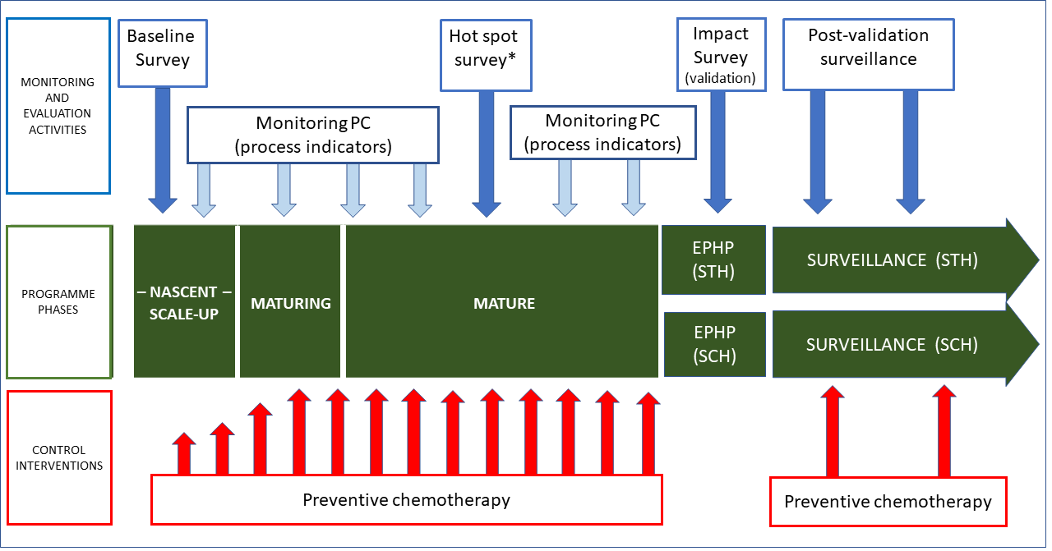
Phases du programme de contrôle et d'élimination des STHet des SCH en tant que problème de santé publique
Activités
Suivi et Evaluation
Enquête de base
Enquête point chaud
Enquête impact (Validation)
Surveillance post validation
Suivi CP (indicateurs de processus)
Phases du Programme
En phase de Maturité
Surveillance (HTS)
Naissant
Mise à l’échelle
Mature
Surveillance (SCH)
Activités de contrôle
Chimiothérapie préventive
Chimiothérapie préventive

Slide 11
Principaux indicateurs parasitologiques et de morbidité recueillis lors des évaluations de base et d'impact
Indicateur parasitologique | Usage | Calcul |  | Attentes et objectifs
Prevalence de toute STH | Évaluer la proportion de personnes infectées et identifier l'intervention de contrôle appropriée. | Numérateur : nombre de personnes dont le test est positif Dénominateur : nombre de personnes ayant fourni un échantillon |  | La prévalence de l'infection est progressivement réduite, ce qui permet une adaptation parallèle de la fréquence des PC. Pour la SCH, cet indicateur peut être utilisé pour identifier les points chauds potentiels.
Prevalence de toute infection de la SCH
Prevalence des STH par especes | Évaluer si une espèce de STH est plus répandue et sélectionner le médicament le plus approprié pour la PC. | Numérateur : nombre d'individus dont le test est positif pour chaque espèce Dénominateur : nombre de personnes ayant fourni un spécimen |  | La prévalence de l'infection est progressivement réduite, ce qui permet une adaptation parallèle de la fréquence des PC.
Prevalence de la schistosomiases par espece | Évaluer la nécessité d'activités supplémentaires (par exemple, cibler la schistosomiase génitale féminine dans le cas de S. haematobium). |  |  | Des activités de contrôle supplémentaires sont mises en œuvre pour lutter contre la schistosomiase génitale féminine dans les régions où la prévalence de S. haematobium est élevée (formation du personnel de santé, dépistage des femmes, éducation à la santé).
Indicateurs de morbidite
Prévalence des infections modérées et fortes dues aux STH | Évaluer la proportion d'individus présentant une morbidité potentielle attribuable à la SCH et aux STH Évaluer la progression du programme vers l'EPHP de STH et SCH | Numérateur : nombre de personnes ayant des taux d'infection modérée a fortes Dénominateur : nombre de personnes fournissant un spécimen | Numérateur : nombre de personnes ayant des taux d'infection modérée a fortes Dénominateur : nombre de personnes fournissant un spécimen | La prévalence des infections fortes et modérées est progressivement réduite. Ces maladies sont éliminées en tant que problème de sante publique
Prevalence des infections fortes due a la schistosomiase |  | Numérateur : nombre de personnes ayant des taux de forte infection Dénominateur : nombre de personnes fournissant un spécimen | Numérateur : nombre de personnes ayant des taux de forte infection Dénominateur : nombre de personnes fournissant un spécimen
Slide 11

Slide 12
Indicateurs supplémentaires de morbidité dans les programmes de lutte contre la schistosomiase et les helminthiases transmises par le sol
Infection | Indicateur supplémentaire | Methode
STH et schistosomiases | Nombre moyen d œufs de STH/SCH dans la population | Arithmetique ou geometrique
Schistosomiases urogenitale | Prévalence de sang dans les urines | Signalement de sang dans les urines, examen visuel ou bandelettes réactives
 | Prevalence of lesions in the urinary tract | Echographie (OMS, 1996)
 | Prévalence des manifestations génitales de la schistosomiase | Examen clinique, colposcopie, échographie des organes pelviens
Schistosomiases intestinales | Prévalence du sang dans les selles (y compris diarrhée sanglante persistante) | Rapport, observation visuelle, bandelettes réactives
 | Prévalence des lésions dans le foie, la rate et les veines portes, présence d'ascite. | Echographie (OMS, 1996)
Slide 12

Slide 13
Indicateurs de processus, leur calcul et leur utilisation, et attentes ou objectifs
Usage | Indicateur de processus | Calcul | Attentes et objectifs
Évaluer l'efficacité du processus d'achat et de stockage des médicaments ; évaluer la gestion de l'approvisionnement en médicaments | Qualité et durée de vie des médicaments | Contrôle de qualité (pour les médicaments non donnés) durée de conservation supérieure à 2 ans | Médicament de qualité appropriée reçu au moins 2 ans avant la date de péremption
 | Approvisionnement en médicaments | Numérateur : Quantité de médicament achetée par l'intéressé Dénominateur : Quantité de médicaments nécessaires | Le pays devient progressivement autosuffisant en matière d'approvisionnement en médicaments.
 | Distribution de médicaments dans les unités périphériques | Numérateur : Nombre de points de distribution (écoles/unités de santé) recevant les médicaments en temps voulu et en quantité appropriée pour l'administration des médicaments. Dénominateur : Nombre total d'écoles/unités de santé ciblées par le programme | ≥ 95% des points de distribution participants ont reçu le(s) médicament(s) au moment opportun et en quantité suffisante
 | Peremption des médicaments | Numérateur : Nombre de comprimés périmés dans l'entrepôt central Dénominateur : Nombre de comprimés achetés | < 5% des comprimés sont périmés
 | Theoretical drug balance | Nombre de comprimés achetés - Nombre de comprimés distribués | N/A
 | Comprimés de médicaments perdus ou non comptabilisés | Numérateur : Solde théorique de médicaments - solde réel de médicaments (c.-à-d. stock) Dénominateur : Nombre de comprimés achetés | < 10%
Évaluer l'efficacité de la distribution du matériel de soutien | Présence de toises ou de balances pour l'administration du praziquantel | Numérateur : Nombre de points de distribution (écoles/unités de santé) recevant des outils d'administration de médicaments à temps et en quantité appropriée pour la campagne. Dénominateur : Nombre total de points de distribution (écoles/unités de santé) couverts par le programme | Toutes les écoles/formations sanitaires recevant du praziquantel ont également reçu des toises à comprimés ou des balances pour la distribution.
 | Présence de formulaires de rapport | Numérateur : Nombre de points de distribution recevant les formulaires de déclaration à temps et en quantité appropriée pour la campagne Dénominateur : Nombre total de points de distribution couverts par le programme | Toutes les écoles/centres de santé ont reçu des formulaires de rapport
 | Présence de matériel d éducation pour la sante | Numérateur : Nombre de points de distribution recevant du matériel d'éducation à la santé en temps voulu et en quantité appropriée Dénominateur : Nombre total de points de distribution couverts par le programme | Toutes les écoles/centres de santé ont reçu du matériel pédagogique à temps pour organiser des séances d'éducation à la santé.
 | Présence de matériel de formation | Numérateur : Nombre de formateurs recevant à temps et en quantité appropriée le matériel nécessaire à l'organisation des sessions de formation Dénominateur : Nombre total de points de distribution (écoles/unités de santé) couverts par le programme | Tous les formateurs ont reçu le matériel de formation à temps pour organiser les sessions de formation.
Évaluation des besoins de formation | Nombre de sessions de formation et leur adéquation | Questionnaire, pré-test et post-test réalisés pendant les activités de formation | Les superviseurs, les enseignants, les agents de santé périphériques, les infirmières, les distributeurs communautaires de médicaments, les techniciens de laboratoire, etc. sont formés.
Slide 13

Slide 14
Indicateurs de performance, leur calcul et leur utilisation, et attentes et objectifs
Usage | Indicateur de Performance | Calcul | Attentes et objectifs
Évaluer l'étendue du programme et sa pertinence dans le système scolaire/de santé | Pourcentage de points de distribution (par exemple, écoles/unités de santé, communautés) participant au programme | Numérateur : Nombre de points de distribution participants (écoles/unités de santé, communautés) Dénominateur : Nombre total de (écoles/unités de santé) dans les zones cibles | ≥ 90% des points (écoles/unités de santé) de la région ont participé.
Optimiser la quantité de médicaments fournis aux différents points de distribution (écoles/unités de santé) | Nombre de comprimés administrés | A partir des formulaires du programme (de préférence électroniques) | Chaque point de distribution (écoles/unités de santé) a reçu suffisamment de médicaments < Moins de 10 % des comprimés sont inutilisés
 | Nombre de points de distribution (écoles/unités de santé, communautés) dont la quantité de médicaments est insuffisante
 | Nombre de comprimés non utilisés
Déterminer la proportion de personnes bénéficiant de l'intervention | Couverture | Numérateur : Nombre d'individus recevant le(s) médicament(s) (par groupe à risque) Dénominateur : Nombre total d'individus dans la zone d'intervention (par groupe à risque) | ≥ 75 % des personnes recevant le médicament dans chaque groupe à risque
Slide 14

Slide 15
Autres indicateurs
Indicateurs Wash
Indicateur | Definition | Cible
Approvisionnement en eau potable | Proportion de la population utilisant de l'eau potable de base provenant d'une source améliorée | 100%
Assainissement | Proportion de la population utilisant des installations améliorées qui ne sont pas partagées avec d'autres ménages Proportion de la population pratiquant la défécation à l'air libre | 100% 0%
Hygiene | Proportion de la population utilisant des installations de lavage des mains avec du savon et de l'eau à domicile | 100%
Indicateurs de la lutte antivectorielle

Slide 16
Seuils de prévalence pour une intervention de chimiothérapie préventive contre les STH et la SCH après plusieurs années d'intervention
STH
Prevalence d'infection | < 2% | ≥ 2% et < 10% | ≥ 10 et < 20% | ≥ 20%
Fréquence de PC recommandée | Basés sur des événements | Une fois tous les deux ans, en ciblant tous les groupes à risque | Une fois par an, en ciblant tous les groupes à risque | Deux fois par an, en ciblant tous les groupes à risque
SCH
Prevalence of any intensity infection | < 10% |  | ≥ 10%^{b} ≥ 50%
Fréquence de PC recommandée | Maintenir ou réduire la fréquence |  | Une fois par an Deux fois par an
Slide 16

Slide 17
Approches possibles pour la réalisation d'enquêtes en vue d'évaluations épidémiologiques de la STH/SCH
Slide 17

Slide 18
Methodes | Unite dEvaluation | Assomptions | Indication
Échantillonnage stratifié (avec ou sans grappes) | Plusieurs UI dans les mêmes zones écologiquesL'unité d'évaluation est la strate, la prévalence est la moyenne des UI au sein de la strate. | L'épidémiologie de la STH/SCH est uniforme dans chaque strate de la zone étudiée. | Enquêtes de base dans des contextes où l'on dispose de peu d'informations sur l'épidémiologie des maladies.
Enquête en grappe | UI (district, groupe de districts, zone écologique)L'unité de décision est l'UI (district, groupe de districts, zone écologique) avec une valeur de prévalence précise déterminée pour chaque | L'épidémiologie des STH/SCH est uniforme dans chaque UI | Enquêtes de base sur les STH et la SCH Pourraient être utilisées pour des évaluations d'impact reconnaissant un risque accru de sous-traitement ou de surtraitement en raison de l'hétérogénéité.
LQAS | Plusieurs UI dans les mêmes zones écologiques | L'épidémiologie de la STH/SCH est uniforme dans chaque strate de la zone étudiée. | Peut convenir pour déterminer où la PC est nécessaire à l'aide d'un seuil de prévalence. Il faudrait l'adapter à un seuil d'intensité pour l'utiliser dans la validation de l'EPHP.
Surveillance sentinelle | Plusieurs UI dans les mêmes zones écologiques | Les changements dans l'épidémiologie de la SCH et des STH survenant dans les sites sentinelles sont similaires aux changements dans la zone que les sentinelles représentent. | Convient mieux au suivi de routine des programmes ; peut jouer un rôle dans la surveillance après avoir réduit la fréquence des PC ; et la surveillance post-validation parallèlement à d'autres activités de surveillance active. Donne une indication générale de l'évolution de l'infection, mais ne tient pas compte de l'hétérogénéité spatiale de l'infection. Ne convient pas pour les décisions de traitement au niveau de l'UI
Échantillonnage géostatistique basé sur un modèle | La méthode fournit une surface de prévalence à l'échelle d'un pays, d'une région, jusqu'à l'UI et la sous-UI en fonction de la manière dont l'enquête a été conçue. | Les informations disponibles peuvent être utilisées pour identifier les écoles ou les communautés les plus informatives dans lesquelles mener l'enquête. | Elle peut être utilisée pour l'évaluation de base, pour déterminer où la PC est nécessaire et pour l'évaluation de l'impact. Les estimations peuvent être plus sûres lorsque la qualité et la quantité des données épidémiologiques de base et des données d'intervention sont suffisantes. Un cadre d'échantillonnage géoréférencé est disponible (c'est-à-dire que l'emplacement de tous les villages/écoles est connu).
Evaluation pratique | IU (e.g. district) Decision unit: sub-IU | Approprié pour les contextes où les données sont rares ou lorsque les données historiques ou environnementales et les connaissances sur les facteurs de risque locaux suggèrent que la prévalence peut être universellement faible ou élevée (par rapport au seuil de 10 %). | Peut être utilisé pour des évaluations de base ou d'impact pour les SCH. Peut également être utilisé pour les STH en cas de co-endémicité avec la SCH. Destiné à la prise de décision en matière de SCH autour d'un seuil de prévalence de 10%.
Évaluation de précision | Sub-IU (e.g. sub-district) Decision unit: sub-IU | Il convient de l'utiliser au niveau du sous-district dans les contextes où la prévalence des SCH devrait varier autour du seuil de 10 %. | Convient aux évaluations de base et d'impact des SCH. Destiné à la prise de décision en matière de PPB autour d'un seuil de prévalence de 10 %.Pourrait également être utilisée pour une évaluation intégrée STH-SCH. Pourrait servir de référence si elle est utilisée dans le cadre de la SPPA.
Slide 18

Slide 19
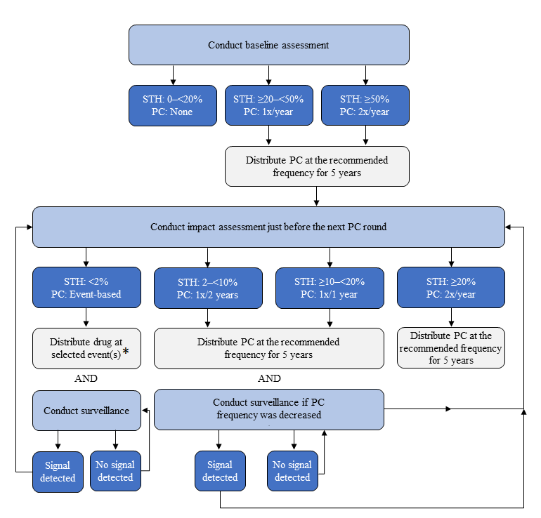
Decision tree for frequency of PC distribution for STH and assessments
* PC targeting entire age groups may be suspended, but distribution may continue in appropriate settings (e.g., selected child-health visits, selected school years, or at antenatal care visits)
Slide 19

Slide 20
Standard approach for SCH
Conduct baseline assessment
SCH: 0–<10%
SCH: ≥10%
No PC needed.
Clinical approach
Distribute PC 1x/year to the entire
population (≥2 years of age) for 5 years
Conduct impact assessment just before the next PC round
SCH: <10%
SCH: ≥10%
PC: Maintain or reduce the PC frequency based on historical evidence and transmission factors*
Distribute PC 1x/year to the entire population (≥2 years of age) for 5 years
Conduct surveillance **
.
Slide 20

Slide 21
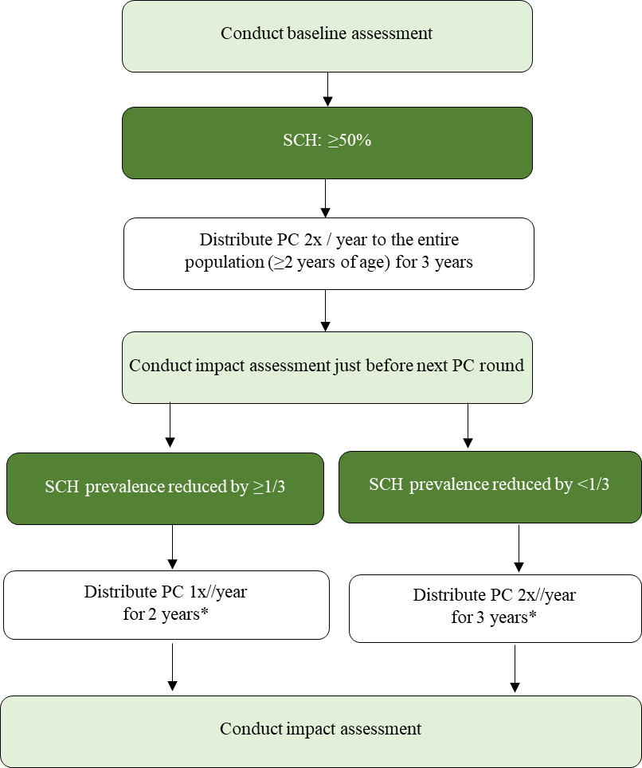
SCH Special case 1. High prevalence areas (P≥50%)
Slide 21

Slide 22
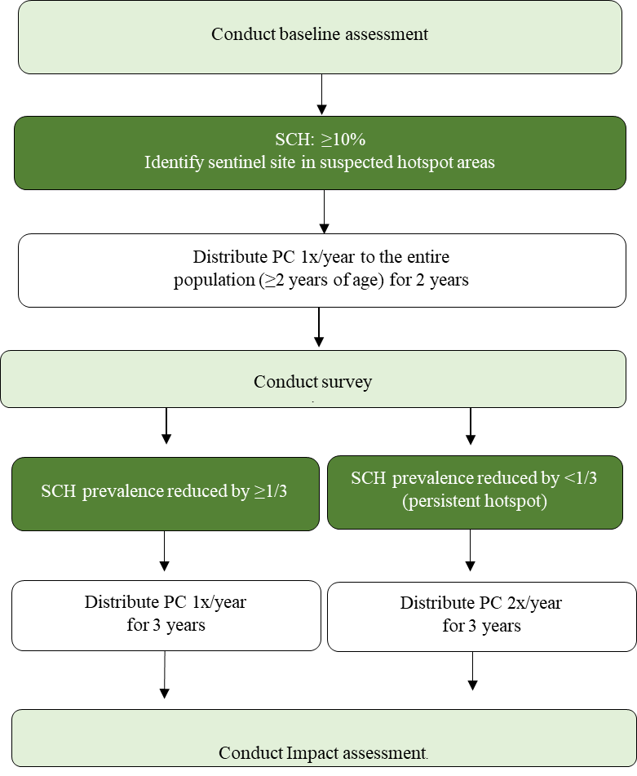
SCH Special case 2. Hot spots
Slide 22

Slide 23

Thank you

